Slide 1
Java PROGRAMING 과제 조원 : 정성주, 강승구, 장정원

Slide 2
담당 기능
정성주
강승구
장정원
회원 등록 기능
회원 정보 보기 기능
프로그램 종료 기능
프로그램 합치기
회원 등록 기능
회원 정보 수정 기능
회원 등록 기능
회원 정보 삭제 기능

Slide 3





UI
Action
Console Unit
서비스
DAO
Add
입력
Add
Show
입력
Show
Update
입력
Update
데이터에 접근
사용자의 요청
Delete
입력
Delete

Slide 4
UI
Action
Console Unit
서비스
DAO
Add
입력
Add
Show
입력
Show
Update
입력
Update
데이터에 접근
사용자의 요청
Delete
입력
Delete

Slide 5
UI
Action
Console Unit
서비스
DAO
Add
입력
Add
Show
입력
Show
데이터에 접근
사용자의 요청

Slide 6
UI
Action
Console Unit
서비스
DAO
Add
입력
Add
사용자의 요청
데이터에 접근

Slide 7
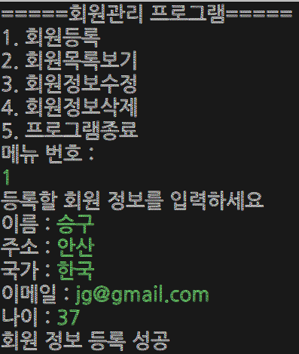
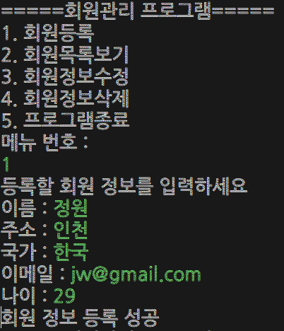
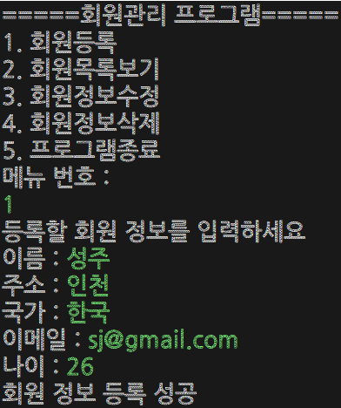
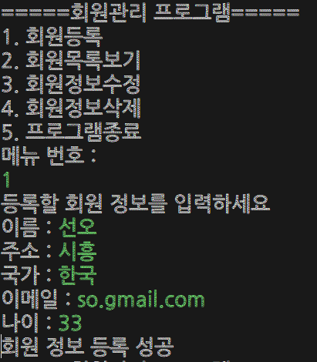
회원 등록

Slide 8
UI
Action
Console Unit
서비스
DAO
Show
입력
Show
사용자의 요청
데이터에 접근

Slide 9
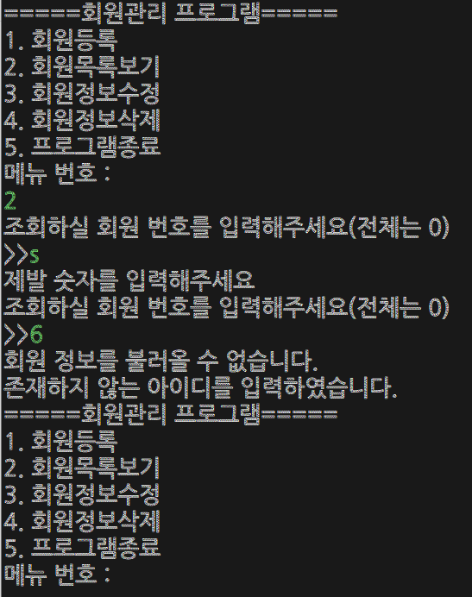
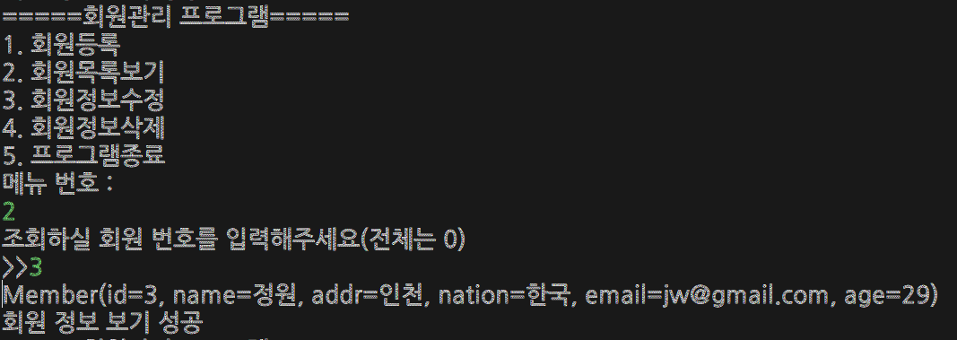
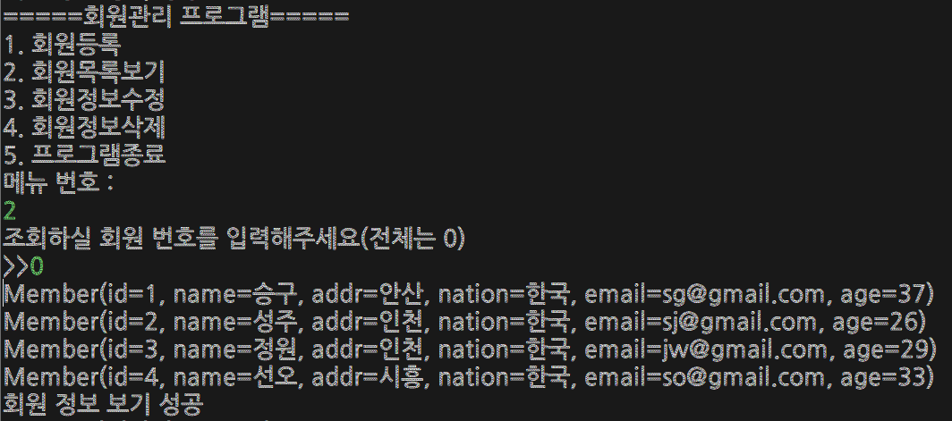
회원 정보 조회

Slide 10
UI
Action
Console Unit
서비스
DAO
Update
입력
Update
사용자의 요청
데이터에 접근

Slide 11
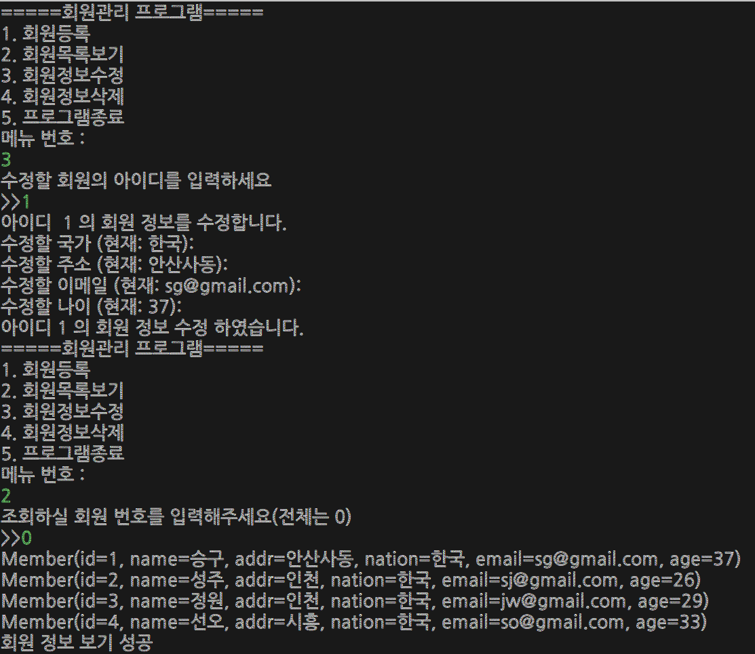
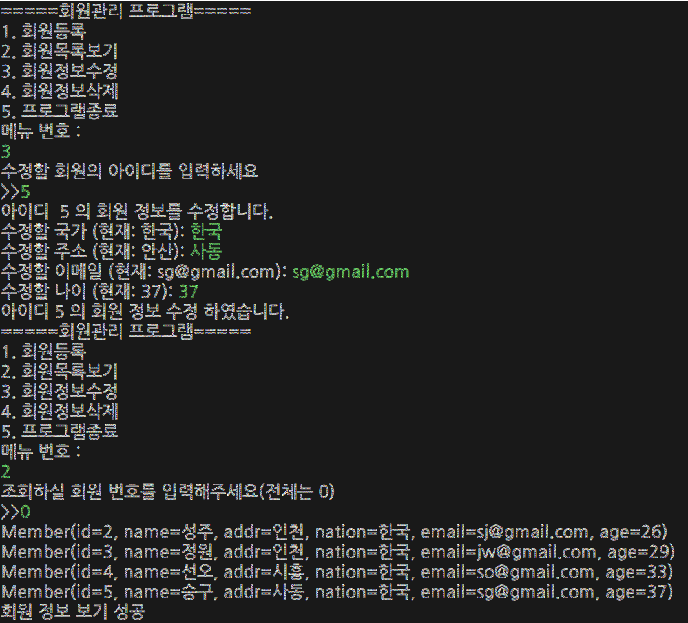
회원 정보 수정

Slide 12
UI
Action
Console Unit
서비스
DAO
Delete
입력
Delete
사용자의 요청
데이터에 접근

Slide 13
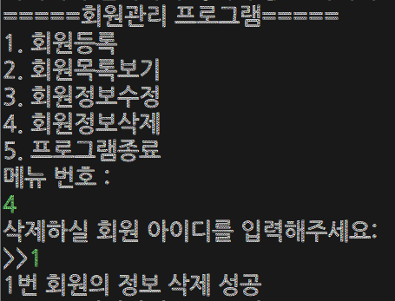
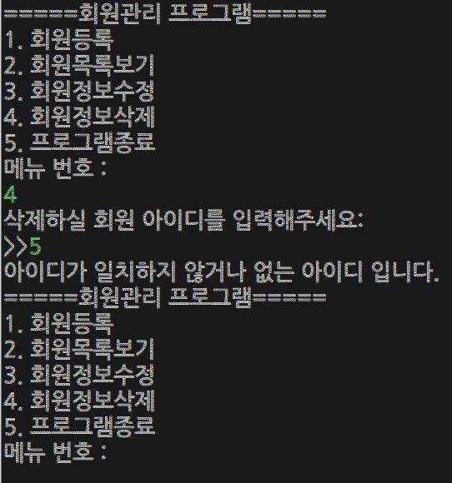
회원 정보 삭제

